Slide 1
Παρουσίαση πτυχιακής εργασίας
Θέμα: Αναγνώριση δραστηριότητας

Slide 2
Λίγα λόγια για εμένα
Ιωάννης Ελευθεριάδης
Φοιτητής επί πτυχίω 5^{ου} έτους

Slide 3
Περιεχόμενα
Το θέμα της πτυχιακής.
Κεντρικός στόχος της εφαρμογής MyKcals.
Οι λειτουργίες της εφαρμογής MyKcals.
Παρουσίαση της εφαρμογής MyKcals.
Σχολιασμός της εφαρμογής MyKcals.

Slide 4
Το θέμα της πτυχιακής

Slide 5
Το θέμα της πτυχιακής #1
Αναγνωρίζοντας την τρέχουσα δραστηριότητα του χρήστη
Η αναγνώριση δραστηριότητας προσπαθεί να αναγνωρίσει τη τρέχουσα φυσική δραστηριότητα του χρήστη, όπως για παράδειγμα εάν περπατάει, εάν οδηγεί ή εάν βρίσκεται ακίνητος. Τα αιτήματα ανανέωσης γίνονται μέσω της κλάσης ActivityRecognitionClient, η οποία, ενώ είναι διαφορετική από τη κλάση LocationClient η οποία χρησιμοποιείται από τη τοποθεσία ή το γεωφράκτη, ακολουθεί ένα παρόμοιο πρότυπο. Με βάση το χρονικό διάστημα που επιλέγεται, οι υπηρεσίες τοποθεσίας στέλνουν μία πληροφορία σχετικά με τη δραστηριότητα η οποία πληροφορία εμπεριέχει μία ή περισσότερες πιθανές δραστηριότητες καθώς επίσης, και το επίπεδο εμπιστοσύνης για κάθε μία από αυτές.

Slide 6
Το θέμα της πτυχιακής #2
Το θέμα αναφέρεται στο μηχανισμό αναγνώρισης δραστηριότητας που παρέχεται από τις υπηρεσίες της google (Google Services).
Δημιουργήθηκε η εφαρμογή MyKcals η οποία εκτελείται σε κινητές συσκευές (smartphones, tablets) ως αντιπροσωπευτική εφαρμογή του θέματος.

Slide 7
Κεντρικός στόχος της εφαρμογής MyKcals
Ο κεντρικός στόχος της εφαρμογής MyKcals είναι η καταμέτρηση και αποθήκευση των καθημερινών θερμίδων που καίει ο χρήστης με βάση τις δραστηριότητες που κάνει (π.χ περπατά, κάνει ποδήλατο κλπ).

Slide 8
Οι λειτουργίες της εφαρμογής MyKcals

Slide 9
Οι λειτουργίες της εφαρμογής MyKcals #1
Ο υπολογισμός και η προβολή των συνολικών θερμίδων που καίει ο χρήστης σε πραγματικό χρόνο.
Ο υπολογισμός και η προβολή του δείκτη BMR του χρήστη.
Ο υπολογισμός και η προβολή των θερμίδων που καίει ο χρήστης ανά δραστηριότητα που αναγνωρίζεται από την εφαρμογή.
Η εναποθέτηση ενός στόχου θερμίδων προς κάψιμο. Ο χρήστης ουσιαστικά ενημερώνει την εφαρμογή για το πόσες θερμίδες θέλει να κάψει μέσα στην ημέρα.
Η αποθήκευση και η προβολή των συνολικών θερμίδων που έχει κάψει ο χρήστης στο τέλος της ημέρας.
Η λεπτομερής προβολή των καμένων θερμίδων του χρήστη προηγούμενων ημερών.
Η ενημέρωση του χρήστη σχετικά με την αποθήκευση των καμένων θερμίδων και
Η αποστολή δεδομένων σε εξωτερικούς servers.

Slide 10
Οι λειτουργίες της εφαρμογής MyKcals #2
Οι λειτουργίες 1, 3, 5 και 6 είναι εκείνες οι λειτουργίες που υλοποιούν τον κεντρικό στόχο της εφαρμογής.
Οι λειτουργίες 1 και 3 χρησιμοποιούν το μηχανισμό αναγνώρισης δραστηριότητας από τις Google Services.

Slide 11
Παρουσίαση της εφαρμογής MyKcals

Slide 12
Παρουσίαση της εφαρμογής MyKcals #1
Η παρουσίαση της εφαρμογής MyKcals θα γίνει από το κινητό όσο αναφορά τις οθόνες της εφαρμογής και τις επιμέρους λειτουργίες.
Θα προβληθεί βίντεο το οποίο θα προβάλλει την καταμέτρηση των θερμίδων σε πραγματικό χρόνο μόνο για την περίπτωση του περπατήματος. Για τις υπόλοιπες δραστηριότητες η λειτουργία είναι ανάλογη.

Slide 13
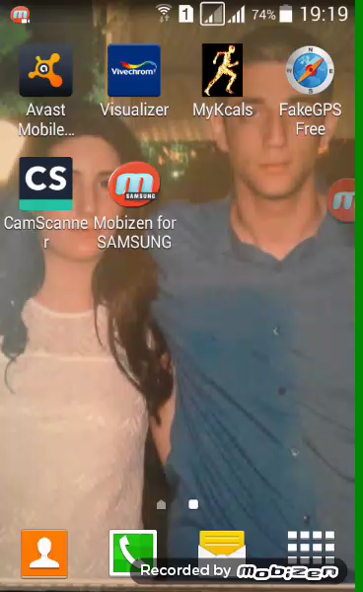
Παρουσίαση της εφαρμογής MyKcals #2

Slide 14
Σχολιασμός της εφαρμογής MyKcals

Slide 15
Σχολιασμός της εφαρμογής MyKcals #1
Η βασική λειτουργία της εφαρμογής MyKcals (δηλαδή η καταμέτρηση των θερμίδων) εξαρτάται απόλυτα από το μηχανισμό αναγνώρισης δραστηριότητας που παρέχεται από τις Google Services.
Αυτό καθιστά την εφαρμογή δυνατή διότι δεν χρειάζεται η εκάστοτε συσκευή να έχει ανοιχτό το GPS.
Βέβαια η απόλυτη εξάρτηση της εφαρμογής από τον μηχανισμό αναγνώρισης δραστηριότητας καθιστά την εφαρμογή αδύναμη σε περιπτώσεις που το λειτουργικό σύστημα της εκάστοτε συσκευής δεν δίνει χρόνο στο μηχανισμό αυτό ή ο μηχανισμός αυτός απαιτεί περισσότερο χρόνο για να αναγνωρίσει την δραστηριότητα του χρήστη.

Slide 16
Σχολιασμός της εφαρμογής MyKcals #2
Απορίες;;

Slide 17
ΤΕΛΟΣ

